Slide 1
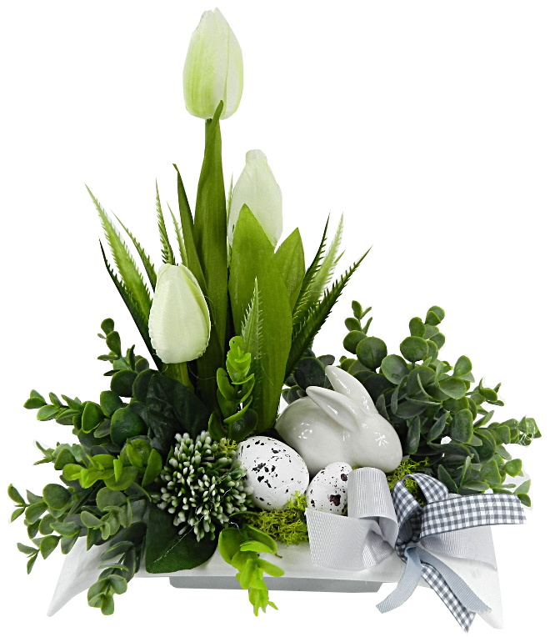
Tradycje wielkanocne w moim domu
Autor: Maria Boniecka

Slide 2
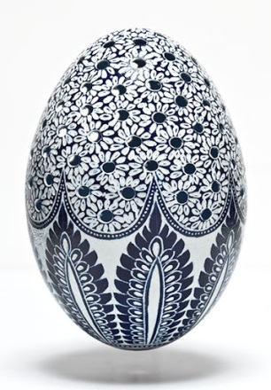
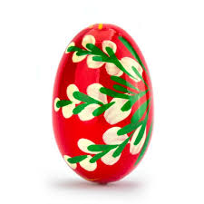
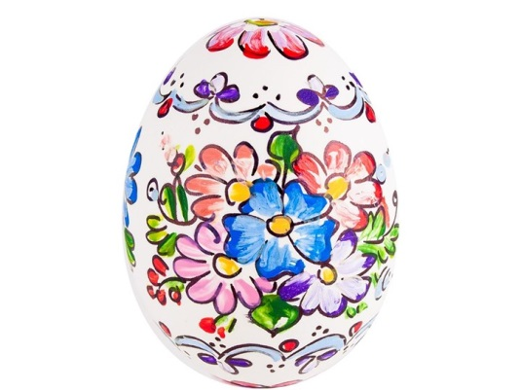
Spis treści
Malowanie jajek
Święcenie pokarmów
Msza rezurekcyjna
Śniadanie wielkanocne
Zajączek
Śmigus-dyngus

Slide 3
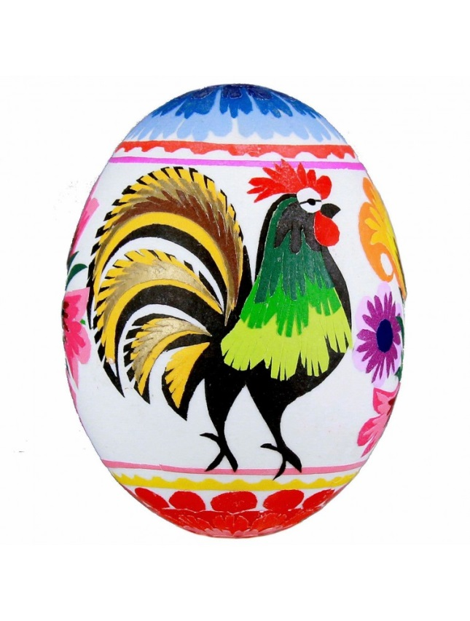
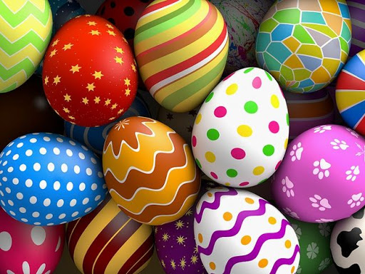
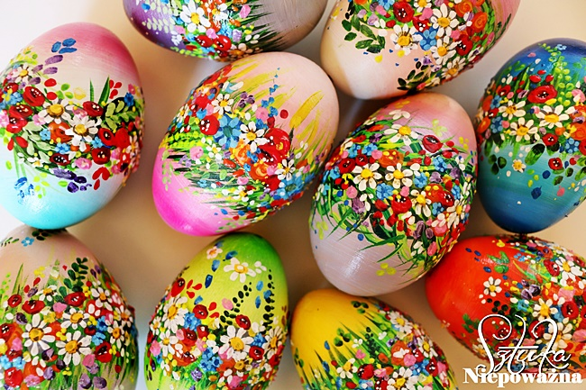
Malowanie jajek
Zwyczaj malowania jaj narodził się w Persji. Najstarsze na ziemiach polskich pisanki, pochodzące z końca X wieku, odnaleziono je podczas wykopalisk archeologicznych na opolskiej wyspie Ostrówek. Wzór rysowano na skorupkach roztopionym woskiem, a następnie wkładano je do barwnika – łupin cebuli lub ochry, które nadawały im brunatno-czerwoną barwę.
Malowane jaja mają być symbolem odradzającej się do
życia przyrody, a w chrześcijaństwie odnoszą się do wiary w zmartwychwstanie Chrystusa.

Slide 4
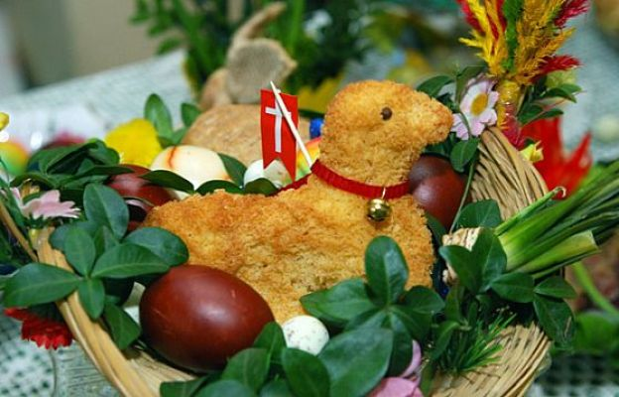
Święcenie pokarmów
Błogosławieństwo pokarmów, zwane powszechnie święconką lub święconym, posiada bogatą symbolikę. Początki tego chrześcijańskiego obrzędu sięgają VIII w., natomiast w Polsce pierwsze jego praktyki odnotowano w XIV stuleciu. Najpierw święcono tylko pieczonego baranka, a więc chlebową figurkę o postaci baranka. Potem dodawano kolejno: jajka, ser, masło, ryby, olej, pokarmy mięsne, ciasto i wino. Dzisiaj w koszykach niesionych do poświęcenia znaleźć można niemal wszystko, byle było dużo i kolorowo. Podobno zdarzają się nawet chipsy i hamburgery od Mc Donalda. Należy jednak pamiętać, że święconka to nie promocyjna paczka z pełnym asortymentem i nie musi w niej być wszystko.

Slide 5
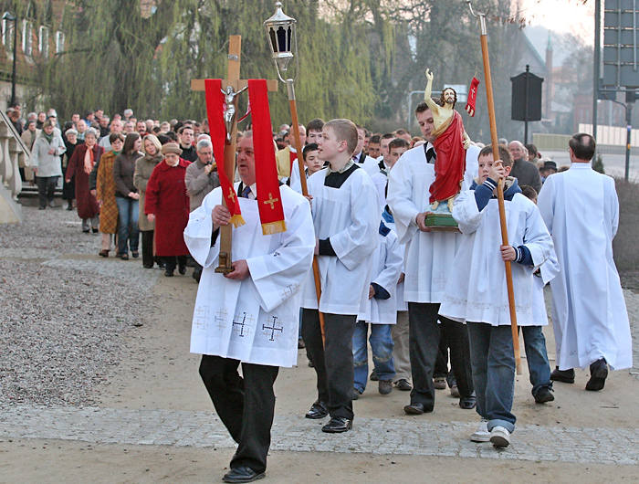
Msza rezurekcyjna – uroczyste nabożeństwo w Kościele katolickim, połączone z procesją, którego celem jest obwieszczenie światu Dobrej Nowiny o ZMARTWYCHWSTANIU JEZUSA. W procesji obok hostii w monstrancji niesiony jest krzyż procesyjny ozdobiony na tę okazję czerwoną stułą oraz figurka Jezusa Zmartwychwstałego. Msza musi się zacząć nie później niż o świcie.

Slide 6
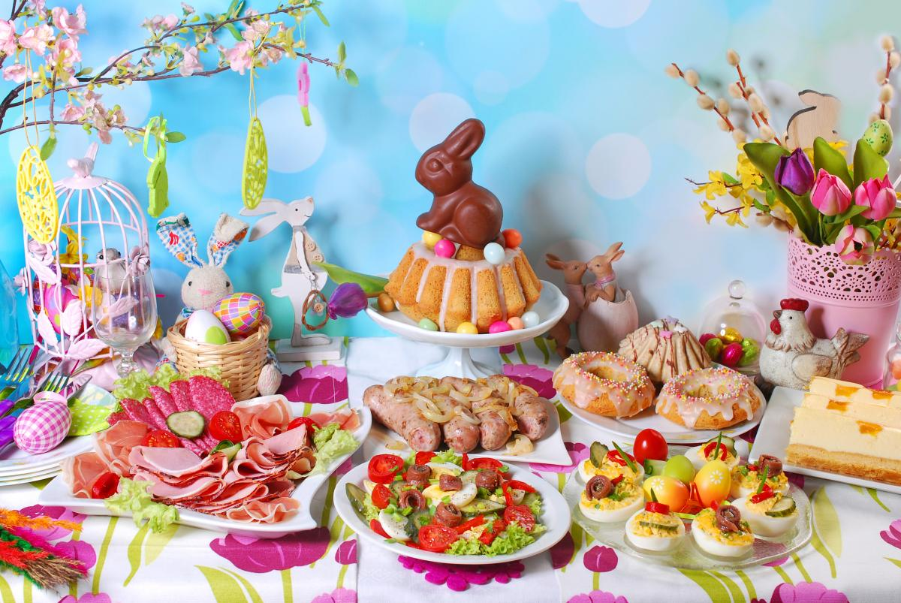
Śniadanie Wielkanocne
Niedziela Wielkanocna to pierwszy dzień świąt. Po powrocie do domu ze mszy rezurekcyjnej, w gronie rodzinnym zasiada się do uroczystego śniadania wielkanocnego. Rozpoczyna się ono składaniem życzeń i dzieleniem się święconką z koszyczka. Na stołach znajdują się pyszne potrawy wielkanocne: jajka, wędliny, wielkanocne baby i mazurki. Stoły zdobione są bukietami z bazi i pierwszych wiosennych kwiatów.

Slide 7
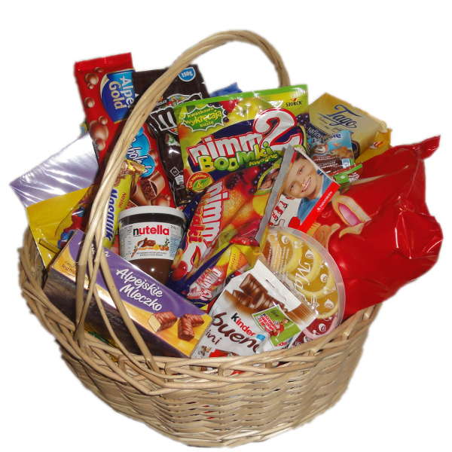
Zajączek
Zgodnie z tradycją, w Niedzielę Wielkanocną, czyli w pierwszy dzień świąt, zajączek wielkanocny chodzi z koszyczkiem i rozdaje prezenty - zazwyczaj drobne upominki lub słodycze. Dzieci wystawiają na prezenty koszyczek pięknie ozdobiony, a niekiedy wyścielony słomą lub pociętą na paski serwetką.

Slide 8
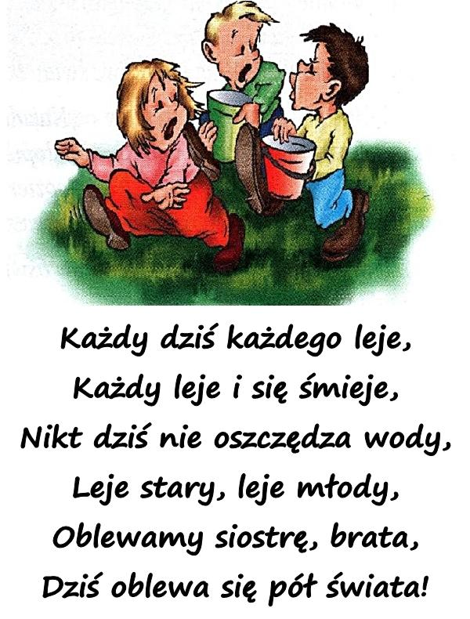
Lany poniedziałek czyli śmigus-dyngus

Slide 9
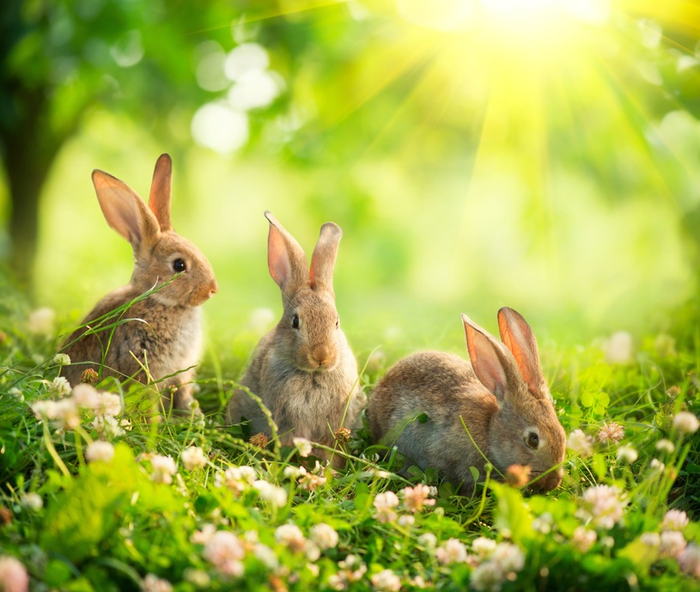
WESOŁYCH ŚWIĄT WIELKANOCNYCH
życzy: MARYSIA

